Slide 1
EZRを使おう（相関）
2017.12.4 リサーチカンファレンス

Slide 2
データのインポート
①
②
③

Slide 3
表の表示
インポートしたデータが正しいかどうかcheck
Notes:
名義変数
他と区別し分類するための名称のようなもの、カテゴリー
例：男女、血液型、郵便番号
連続変数
数字で表されるもの

Slide 4
相関はどんな時に使う？？
両変数が連続変数
Notes:
名義変数
他と区別し分類するための名称のようなもの、カテゴリー
例：男女、血液型、郵便番号
連続変数
数字で表されるもの

Slide 5
散布図を作成
散布図を選択

Slide 6
Y
X
X=説明変数(因子)
Y=目的変数(結果)
Notes:
必ず、outcomeになる変数がｙ軸になるようにする

Slide 7
残差の2乗の総和が最小になるような直線

Slide 8
線形回帰
Notes:
相関係数r…単にある値通しがどれだけ挿管しているか
回帰分析（決定係数）r2…ある値から、結果となる値がどれくらいになるか推測する際に使うもの

Slide 9
線形回帰

Slide 11
体重が1kg増加するごとに、
血漿量が平均0.044L増加する。
(p=0.029)

Slide 12
相関係数の計算
Notes:
直線的な相関関係の強さを表す指標の一つ
rは-1から1までのいずれかの値をとる
|r|が1に近いほど相関が強く、0に近いほど相関が弱い
|r|が0に近くても、何らかの関係がある場合がある
相関係数は2つの変数の直線的な相関関係の強弱を表すものであり、線形ではない相関関係の強弱は正しく表すことができません。したがって、相関係数rが0に近い場合でも、いきなり「相関なし/相関が弱い」と判断せずにまずはプロットしたグラフを確認してみてください。xとyの間に何らかの関係がある場合に目視で捉えることができます。

Slide 13
Peason相関係数

Slide 14
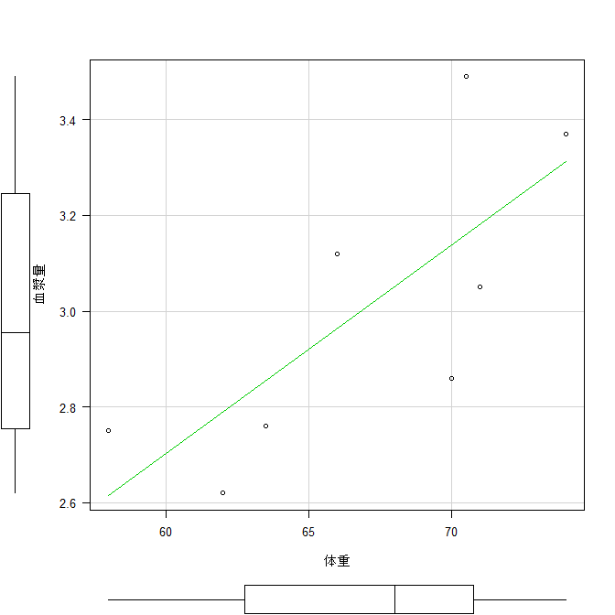
相関係数の計算

Slide 15
相関係数の計算

Slide 17
R＝-0.88
R＝0.55
R＝-0.33

